Slide 1
Rindu veidošanas nosacījumi un ikmēneša pārskats par rindu garumiem
Baiba Bērziņa
Ambulatoro pakalpojumu nodaļas vadītāja

Slide 2
Veselības aprūpes pakalpojumu gaidīšanas rindu veidošanas kārtība I
Svarīgākie punkti par rindu veidošanu
Ārstniecības iestāde plāno veselības aprūpes pakalpojumu sniegšanas nodrošinājumu atbilstoši Finanšu paziņojumā norādītajam pakalpojumu finansējumam pa mēnešiem un ārstniecības iestādes kapacitātei.
Ārstniecības iestāde prioritāri informē personu par iespēju saņemt valsts apmaksātu veselības aprūpes pakalpojumu.
Ārstniecības iestāde nodrošina personai iespēju pieteikties pakalpojuma saņemšanai neatkarīgi no pieraksta brīža, rezervējot konkrētu pakalpojuma saņemšanas datumu un laiku, par to informē personu. Ja rinda pakalpojuma saņemšanai ir garāka par 6 (sešiem) mēnešiem, ārstniecības iestāde personai norāda aptuveno pakalpojuma saņemšanas datumu un vismaz mēnesi pirms pakalpojuma saņemšanas plānotā laika informē personu par konkrētu pakalpojuma saņemšanas datumu un laiku

Slide 3
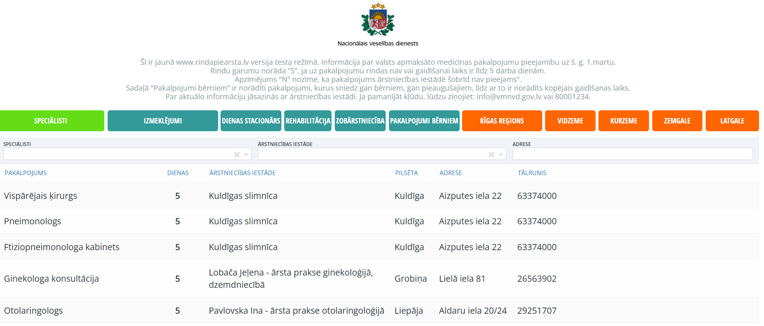
Veselības aprūpes pakalpojumu gaidīšanas rindu veidošanas kārtība II
Svarīgākie punkti par datu iesniegšanu
Vienu reizi mēnesī līdz 10. datumam sniedz atskaiti par rindu uz ambulatorajiem pakalpojumiem iepriekšējā mēnesī.
Norāda tuvāko pieraksta laiku uz pakalpojumu, rēķinot to uz katra mēneša 1. datumu.
Ja rindā iekļauto personu gaidīšanas laiks pakalpojuma saņemšanai pārsniedz gadu, ārstniecības iestāde ne retāk kā reizi gadā aktualizē informāciju par personām, kas iekļautas rindā, izslēdzot no tās personas, kuras mirušas vai par kurām ir informācija, ka pakalpojums tām vairs nav nepieciešams.

Slide 4
Veselības aprūpes pakalpojumu gaidīšanas rindu veidošanas kārtība III
Prioritārās pacientu grupas
Ārstniecības iestādes prioritāri nodrošina veselības aprūpes pakalpojumus:
bērniem;
grūtniecēm t.sk. ja e-nosūtījumā anamnēzes sadaļā, veikta atzīme “Grūtniece”;
ambulatori ārstniecības iestādes darba laikā, ja personai nosūtījumā veikta atzīme "CITO" un pamatota akūtas medicīniskās palīdzības nepieciešamība;
personām, kurām noteiktu veselības aprūpes pakalpojumu saņemšanai ir noteikti to saņemšanas laika periodi, atbilstoši šīs kārtības 11. un 15. punktam.

Slide 5
Atbildes uz jautājumiem

